Slide 1
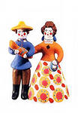
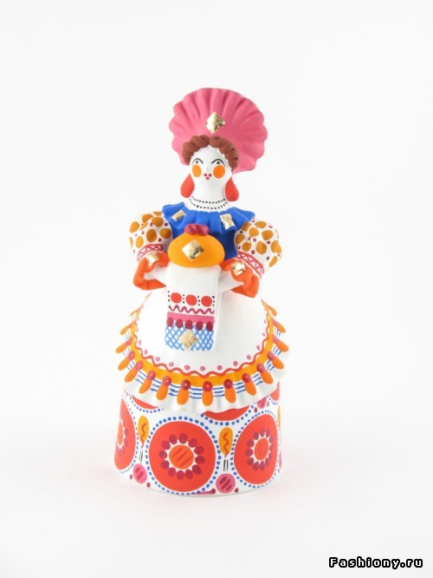
Изготовление дымковской игрушки
Презентацию выполнила: Дюрягина Л.А.

Slide 2
Дымковская игрушка отличается прежде всего, снежной белизной фона, по контуру написан простой геометрический узор: КРУЖКИ, ТОЧКИ, ПОЛОСКИ.

Slide 3
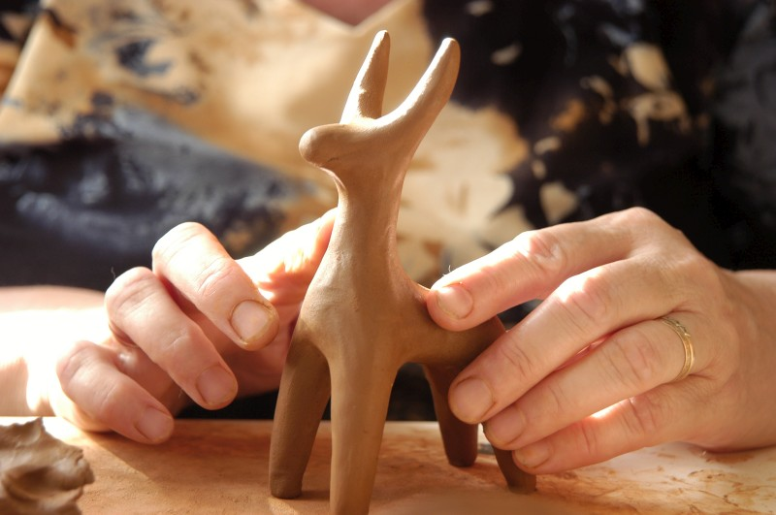
В Дымковской слободе издавна люди занимались лепкой игрушек из глины.

Slide 5
Мастера используют краски насыщенных цветов: красно-алый, малиновый , синий, золотисто-желтый, фиолетовый.

Slide 6
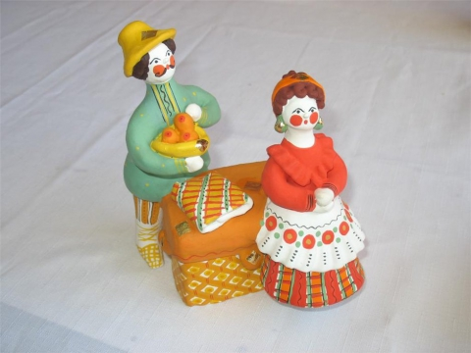
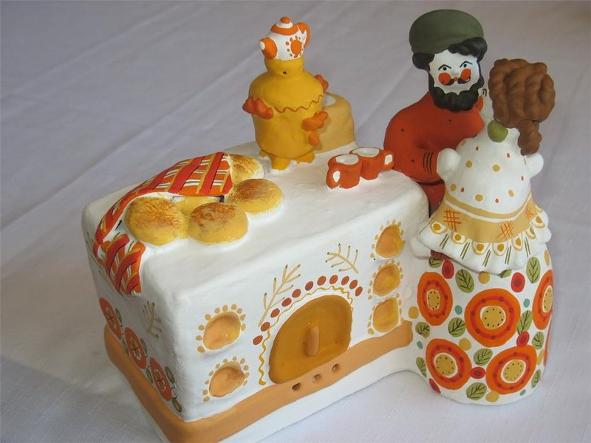
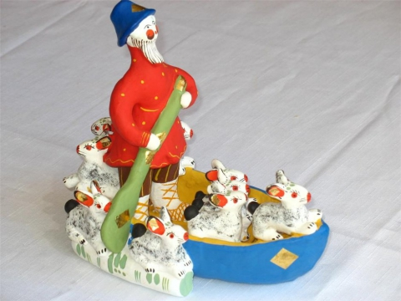
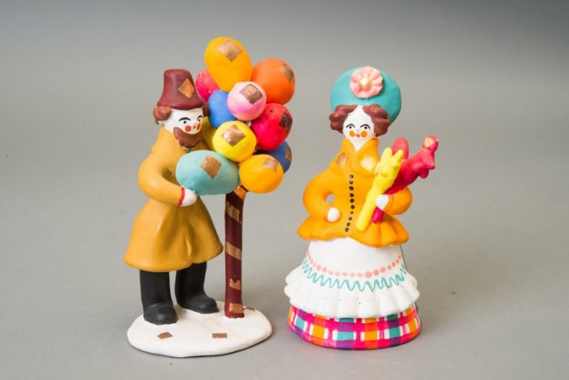

Slide 7
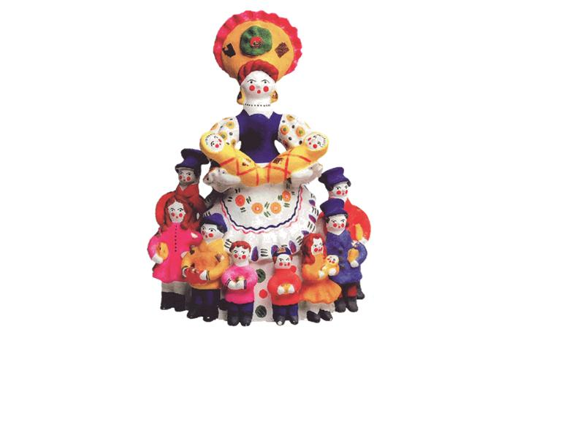
Спасибо за внимание

